Slide 1
高斯混合模型
-石翔夫

Slide 2
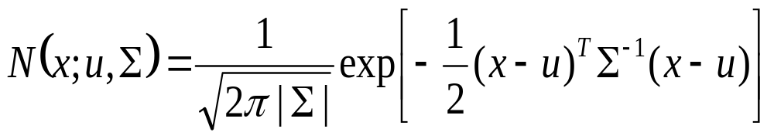
先从单高斯分布模型（GSM）开始

Slide 3
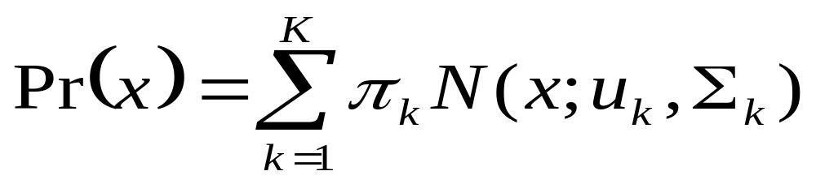
高斯混合模型（GMM）
K事先确定好
权值因子
拟合逼近任意连续的概率密度分布
聚类算法

Slide 4
用训练好的模型去差别所属的分类：
Step1:随机选择K个component中的一个（被选中的概率是Nk）。
Step2:把样本代入刚选好的component，判断是否属于这个类别，如果不属于回到step1.

Slide 5
怎么确定参数
样本点
模型参数（n,u,E）
EM算法

Slide 6
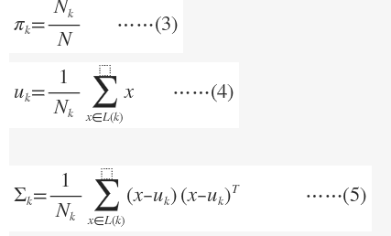
两种情况下确定GMM的参数
1.样本的分类是确定的。

Slide 7
2.样本分类未知。
用EM算法确定参数

Slide 8
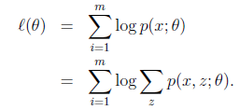
用EM确定参数
假设有样本集{x1,x2,...,xm}，样例间独立
多了一个Z，找隐含的类别z，能使得p（x，z）最大
p(x,z)的最大似然估计：

Slide 9
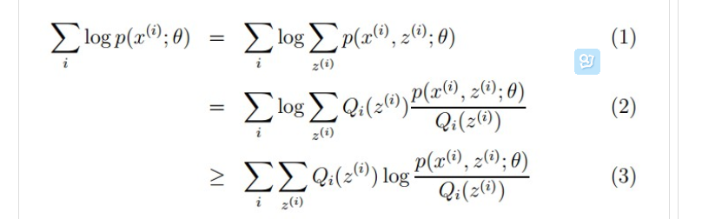
寻找似然函数的下界
含隐变量Z
L(θ)>=J(z,Q)

Slide 10
Jesen不等式
设f是定义域为实数的函数，如果对于所有的实数x,二阶导数大于0，那么f就是凸函数
当X是随机变量的时候：

Slide 11




Lazy Statistician rule
设Y是随机变量X的函数，Y=g(X)（g是连续函数），那么
（1） X是离散型随机变量，它的分布律为P(X=xk)=Pk,k=1,2,…。若 绝对收敛，则有
（2）X是连续型随机变量，它的概率密度为f(x)，若 绝对收敛，则有

Slide 12


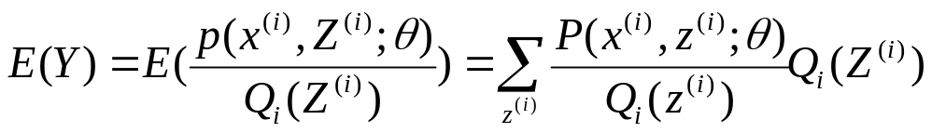

y---->
;Q--->x的分布
X--->Z;
然后E(log(x))<log[E(x)]
即logE(Y)>E[log(Y)]

Slide 13


什么时候下界J(z,Q)与L(θ)在此点θ处相等
根据Jensen不等式可以发现，当随机变量是常数的时候，刚好取等号

Slide 14
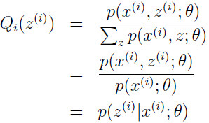

Slide 15
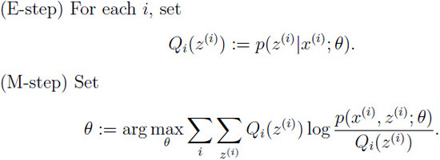
于是就可以把分布Qi设定为：在参数θ下，给定Xi后,Zi的后验分布
原来最大化似然函数的问题转换为最大化其下界，这就是E步！
在M步中,就是去调整参数
不断重复E步和M步就是EM算法：
重复迭代直至收敛{
}

Slide 16

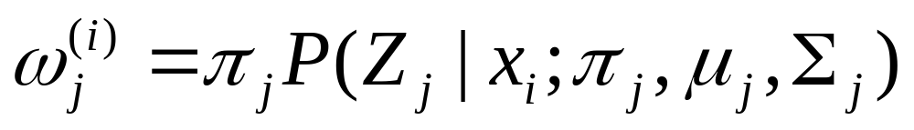
Expectation Step:

Slide 17
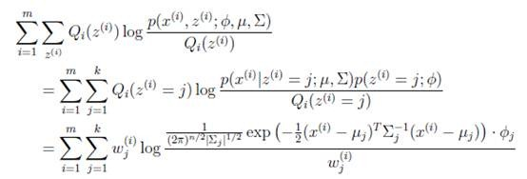
Maximization Step:
全部展开：

Slide 18


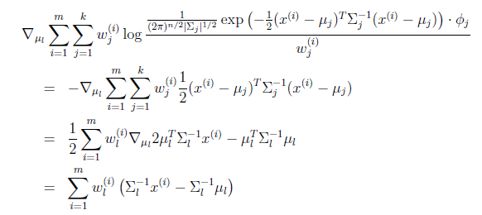

固定 和 ，对u求导：
令上式等于0得：

Slide 19



同理求 ：

Slide 20



构造拉格朗日函数：

Slide 21


再求β：

Slide 22

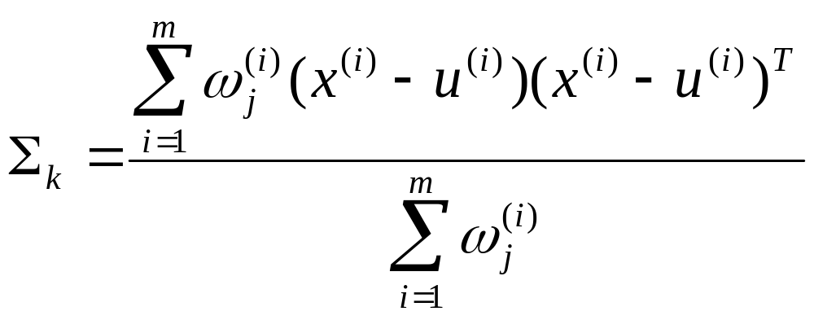
同理可得

Slide 23
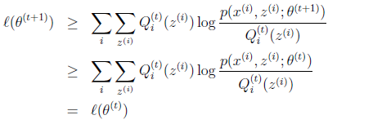
收敛性--》单调递增

Slide 24
谢谢！

